Slide 1
KURUMSAL DIŞ DEĞERLENDİRME SÜRECİ BİLGİLENDİRME SUNUMU

Slide 2
Kurumsal Dış Değerlendirme Programı Nedir?
Kurumsal Dış Değerlendirme Programı, Yükseköğretim Kalite Kurulu tarafından yükseköğretim kurumlarının eğitim-öğretim, araştırma-geliştirme ve yönetim sistemi süreçlerinin Kurumsal Dış Değerlendirme Ölçütleri kapsamında değerlendirilmesini amaçlayan bir programdır.
Yükseköğretim kurumlarının beş yılda en az bir defa Kurumsal Dış Değerlendirme Programına dâhil olmaları gerekmektedir.

Slide 3
Kurumsal Dış Değerlendirme Programı Nedir?
Kurumsal Dış Değerlendirme Programına esas olmak üzere her yıl yükseköğretim kurumları tarafından Kurum İç Değerlendirme Raporları (KİDR) hazırlanmaktadır. Program kapsamına dâhil edilen yükseköğretim kurumları belirlendikten sonra, değerlendirme sürecini yürütecek olan değerlendirme takımı değerlendirici havuzundan seçilerek görevlendirilir. Program kapsamında değerlendirme takımı tarafından, değerlendirilecek kuruma iki ziyaret gerçekleştirilmektedir. Bunlar; ön ziyaret ve saha ziyaretidir. Ziyaretlerin sonrasında değerlendirme takımı tarafından hazırlanan Kurumsal Geri Bildirim Raporu (KGBR) YÖKAK tarafından kamuoyu ile paylaşılmaktadır. Kurumsal dış değerlendirme programı kapsamında değerlendirilen yükseköğretim kurumları, değerlendirme yılını izleyen en erken ikinci yıl Kurul tarafından izleme programına dahil edilir.

Slide 4
Kurumsal Dış Değerlendirme Programı Nedir?

Slide 5
Kurumsal Dış Değerlendirme Programı Nedir?
Kurumsal Dış Değerlendirme Programı kapsamında değerlendirilen yükseköğretim kurumları, değerlendirme yılını izleyen en erken ikinci yıl YÖKAK tarafından izleme programına dâhil edilir. Kurumsal Dış Değerlendirme Programı kapsamında değerlendirmesi gerçekleştirilen yükseköğretim kurumları bu değerlendirmeyi izleyen en geç beşinci yıl YÖKAK tarafından yürütülen Kurumsal Akreditasyon Programına başvuru yaparlar.

Slide 6
Kurumsal Dış Değerlendirme Programı ile Kurumsal Akreditasyon Programında genel olarak aşağıdaki yer alan soruların cevabını aramaya yönelik bir yaklaşım izlenir:
Kurumun değerleri, misyon ve hedefleriyle uyumlu olarak; liderlik, yönetim ve kalite, eğitim ve öğretim, araştırma ve geliştirme ve toplumsal katkı süreçlerinde sahip olduğu kaynakları ve yetkinlikleri nasıl planladığı ve yönettiği,
Kurumun genelinde ve süreçler bazında izleme ve iyileştirmelerin nasıl gerçekleştirildiği,
Planlama, uygulama, izleme ve iyileştirme süreçlerine paydaş katılımının ve kapsayıcılığın nasıl sağlandığı,
Kurumun iç kalite güvencesi sisteminde güçlü ve iyileşmeye açık alanların neler olduğu,
Gerçekleştirilemeyen iyileştirmelerin nedenleri,
Yükseköğretimin hızlı değişen gündemi kapsamında kurumun rekabet avantajını koruyabilmesi için kalite güvencesi sisteminde sürdürülebilirliği nasıl sağlayacağı.

Slide 7
Yüksek Öğretim Kalite Kurulu Kurumsal Dış Değerlendirme Ölçütleri
Liderlik, Yönetim ve Kalite
Eğitim ve Öğretim
Araştırma ve Geliştirme
Toplumsal Katkı
YÖKAK’ ın kurumsal değerlendirme süreçleri, bütüncül bir bakış açısıyla; Liderlik, Yönetim ve Kalite, Eğitim ve Öğretim, Araştırma ve Geliştirme ve Toplumsal Katkı başlıkları altında toplam 14 ölçüt ve 46 alt ölçüt ile gerçekleştirilmektedir.

Slide 9
Değerlendirme süreçlerinde kullanılan temel araç YÖKAK Dereceli Değerlendirme Anahtarı’dır.(EK.1)

Slide 10
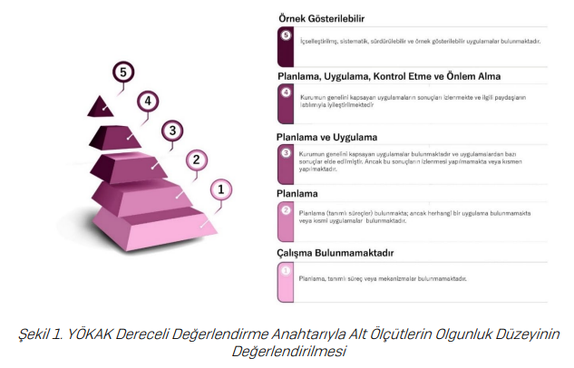
YÖKAK Dereceli Değerlendirme Anahtarı’nda her bir alt ölçüt için kalite güvencesi süreç ya da mekanizmaları; planlama, uygulama, kontrol etme ve önlem alma (PUKÖ) basamaklarının olgunluk düzeyleri dikkate alınarak tanımlanmış olup, 1-5 arasındaki bir ölçekle derecelendirilmiştir.

Slide 11
Kurumsal Dış Değerlendirme Programı ve Kurumsal Akreditasyon Programı YÖKAK tarafından bahar ve/veya güz dönemlerinde gerçekleştirilebilir. Değerlendirme süreçlerine ilişkin yıllık takvim aşağıda yer almaktadır.

Slide 12
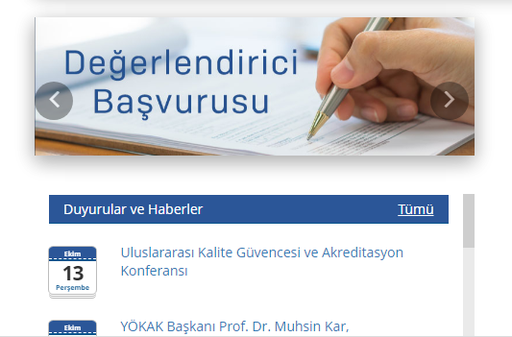
EK BİLGİ
Değerlendirici başvuruları Yükseköğretim Kalite Kurulu resmi web sitesinden yapılmaktadır.
Değerlendirici eğitimleri Mart-Nisan ve Eylül aylarında yapılmaktadır.

Slide 13
DEĞERLENDİRME TAKIMI
Değerlendirme Takımı, bir yükseköğretim kurumunun dış değerlendirme, izleme veya akreditasyon programını yürütmek üzere görevlendirilen takımı ifade etmektedir. Değerlendirme takımlarında akademisyenler, idari personel, öğrenciler, işveren/profesyonel uygulayıcılar ve uluslararası uzmanlar değerlendirici olarak yer alabilir. Öğrenciler diğer takım üyeleri ile aynı statüdedir.

Slide 14
DEĞERLENDİRME TAKIMLARININ KULLANACAĞI YÖNTEMLER
Doküman İnceleme
Gözlem
Görüşme
Diğer Yöntemler

Slide 15
DEĞERLENDİRME PROGRAMININ BAŞLATILMASI
Değerlendirme sürecine dâhil olmak üzere niyet beyanında bulunan yükseköğretim kurumunun ilgili yıla ait iç değerlendirme raporu, Kurum İç Değerlendirme Raporu Hazırlama Kılavuzuna uygunluk açısından Kurumsal Dış Değerlendirme ve Akreditasyon Komisyonu(KDDAK) tarafından bir ön değerlendirmeden geçirilir ve dış değerlendirme sürecine girmesinin uygunluğuna ilişkin onay verilmesi durumunda ilgili yılda dış değerlendirilmesi yapılacak kurum listesine alınır.

Slide 16
DEĞERLENDİRME SÜRECİ
Değerlendirme süreci, KİDR üzerinden ön değerlendirme, iki aşamalı kurum ziyareti ve Çıkış Bildirimin kuruma sözlü olarak sunulması ve ziyaret sonrasında Kurumsal Dış Değerlendirme Programı için Kurumsal Geri Bildirim Raporunun (KGBR) hazırlanması ve Kurumsal Akreditasyon Programı için Kurumsal Akreditasyon Raporunun hazırlanmasına ilişkin etkinlikleri içerir.

Slide 17
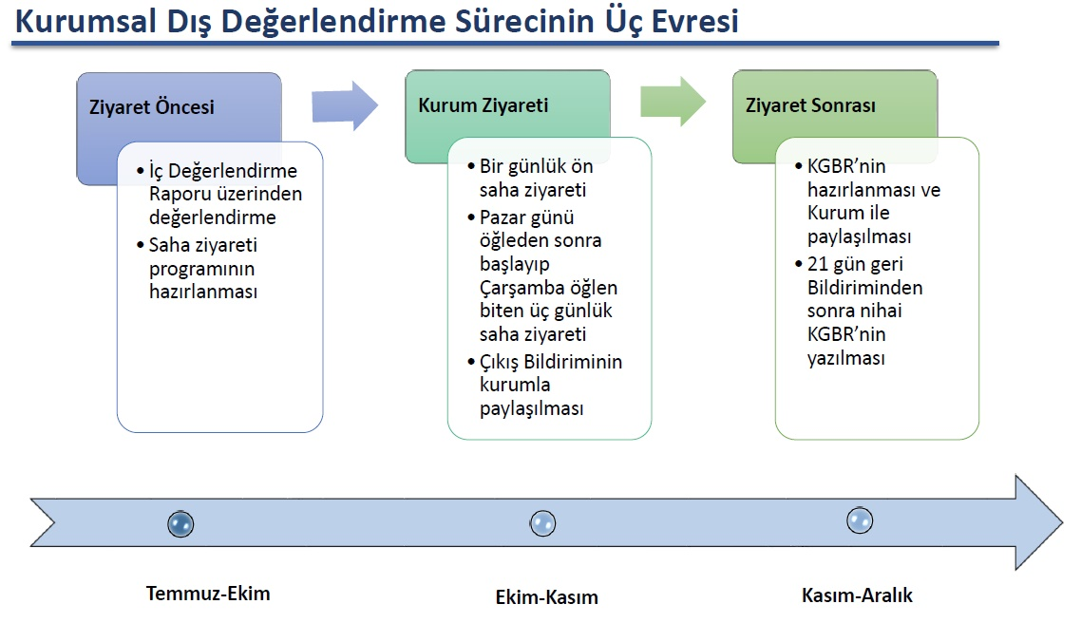

Slide 18
Bir Günlük Ön Ziyaret
Genellikle saha ziyaretinden 2-3 hafta önce takım üyelerinin çevrimiçi bir platformda kuruma gerçekleştirdikleri bir günlük ziyarettir. Ön saha ziyareti (EK.3/a) aşağıdaki hususlara yönelik olarak gerçekleştirilir:
1) Takım üyelerinin kendi aralarında toplantı yapması,
2) Takım üyelerinin kurumun Rektörü/Müdürü ve üst yönetimiyle tanışması ve ilk toplantının yapılması,
3) Takım üyelerinin, kurumdaki işleyiş hakkında genel bilgi edinmek üzere Kalite Komisyonu üyeleriyle toplantı yapması,
4) Takım başkanı ile kurumun Rektörü tarafından saha ziyareti programının oluşturulması.

Slide 19
Saha Ziyareti
Kurum ziyareti süreci, değerlendirme takımının ziyaret sırasında konaklayacakları yere varışları ile başlar ve tüm toplantıların tamamlanması, Çıkış Bildirimi’ nin sözlü olarak paylaşımı ve takımın kurumdan ayrılması ile sona erer.

Slide 20
DEĞERLENDİRME SÜRECİ KAPSAMINDAKİ HARCAMALAR
Yükseköğretim Kurumlarında gerçekleştirilecek olan değerlendirme süreçlerine ilişkin her türlü harcama, dış değerlendirme süreci yürütülen yükseköğretim kurumunun ilgili bütçesinden karşılanır.

Slide 21
Kurum Ziyaretinin, Değerlendirme Takımı Açısından Amaçları
KİDR'de yeterince açıklanamayacak unsurları (Örneğin KİDR’de yazılı olarak belgelenmesi kolay olmayan; akademik ortam, öğrenci ve kurum çalışanlarının motivasyonu, öğretim elemanı ve öğrencilerin kurumu sahiplenme düzeyi, personel ve öğrencilerin niteliği vb. diğer unsurlar) değerlendirmek.
Kurumun güçlü ve gelişmeye açık yanlarının belirlenmesine yardımcı olmak.
Değerlendirme süreci kapsamında kurum tarafından hazırlanan ve sunulan belge ve bilgileri incelemek ve fiziksel olanakları yerinde görmek.
Ziyaret sonunda yapılacak “Çıkış Bildirimi” ile kurumlarda sürekli iyileştirme ve kalite kültürünün yerleşmesine katkı sunmak.

Slide 22
ZİYARET SONRASI FAALİYETLER
Ziyaret sonrası etkinlikler kurum ziyaretinin tamamlanmasıyla başlar. Kurumsal Dış Değerlendirme Programı için KGBR’nin YÖKAK tarafından onaylanarak yayımlanması, Kurumsal Akreditasyon Programı için ise KAR’ın YÖKAK tarafından onaylanması ve bu rapora istinaden verilen akreditasyon kararının yayımlanması ile sona erer.

Slide 23
Ziyaret Sonrası Etkinliklerin Amaçları
1) Ziyaret bulguları ile ilgili kurum tarafından yapılacak değerlendirmelerin kuruma verilecek KGBR/KAR’a dâhil edilmesinin sağlanması,
2) Kuruma ek görüş belirtme olanağı verilmesi,
3) Aynı değerlendirme döneminde farklı kurumlarda yapılan değerlendirmelerde, belirli bir ölçüt için değerlendirmeler arasında tutarlığın sağlanması

Slide 24
İTİRAZ
YÖKAK tarafından yürütülen Kurumsal Dış Değerlendirme Programı ve Kurumsal Akreditasyon süreçlerine ilgili yükseköğretim kurumları tarafından itiraz edilebilir. Kurumsal Dış Değerlendirme Programı kapsamında yayımlanan KGBR’ye yayım tarihinden itibaren 60 gün, Kurumsal Akreditasyon Programı kapsamında KAR’a ve akreditasyon kararına 60 gün içinde itiraz edilebilir.

Slide 25
DEĞERLENDİRME TAKIMI ÖN ZİYARET PLANI ÖRNEĞİ – KDDP/KAP

Slide 26
DEĞERLENDİRME TAKIMI ZİYARET PLANI ÖRNEĞİ – KDDP/KAP

Slide 27
Birinci Gün

Slide 28
İkinci Gün

Slide 29
Üçüncü Gün

Slide 30
ÇIKIŞ BİLDİRİMİ ŞABLONU
Ziyaret sonunda değerlendirme takımının Kurumdan ayrılmadan önce yükseköğretim kurumunun rektörü/MYO’nun müdürü ve davet edeceği iç ve dış paydaşların katılımıyla gerçekleştirilen bir Çıkış Görüşmesi gerçekleştirilir.
Çıkış Bildirimi’nde değerlendirme sürecinin amacı, kapsamı, genel formatı ve çerçevesinden kısaca bahsedilir. Daha sonra, KGBR/KAR’ın Kuruma iletilmesi, Kurumun cevabını takiben KGBR/KAR’a son şeklinin verilmesi ve bu aşamada kurumla uzlaşılmasına ilişkin izlenecek süreç basamakları anlatılır.

Slide 31
KİDR VE KANITLARLA İLGİLİ ÖNEMLİ NOKTALAR

Slide 32
KİDR İÇERİĞİ NASIL OLMALIDIR?

Slide 33
KANITLAR NASIL SUNULMALI?
Raporda yer alabilecek olası ifadeler ve buna karşılık muhakkak sunulması gereken kanıtlar şöyledir;

Slide 34
TEŞEKKÜRLER

